Slide 1
Wechselpräpositionen Übung
Lehrerin: Biljana Lajić

Slide 2
Wo? + Dativ (Position) Wohin? + Akkusativ (Bewegung) sein gehen/fahren liegen legen stehen stellen sitzen (sich) setzen hängen hängen stecken stecken

Slide 3
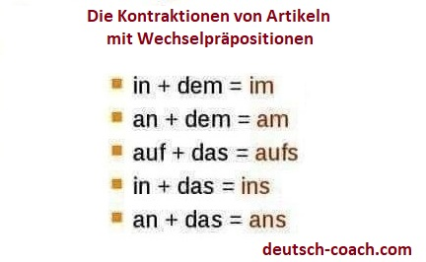
Bestimmter Artikel im Nominativ, Dativ und Akkusativ
Nom. der die das die
Dat. dem der dem den
Akk. den die das die

Slide 4
Übungen

Slide 5
Ergänze fehlende Artikel.
den
dem
die
der
das
dem
die
der
den
dem
den
dem
das
dem
die
den
den
dem

Slide 6
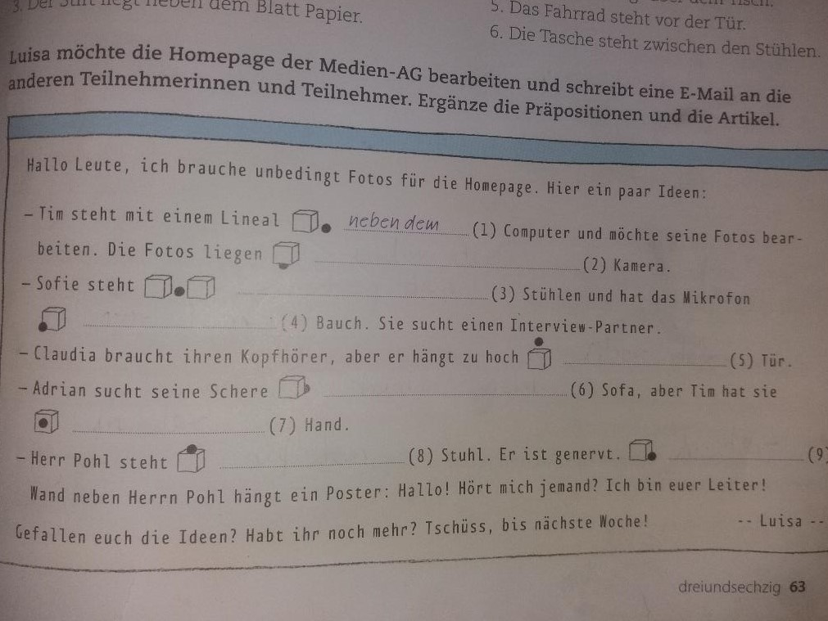
unter der
zwischen den
vor dem
über der
hinter dem
in der
auf dem
An der

Slide 7
Wohin legt/stellt/hängt Herr Pohl die Sachen? Schreib Sätze!
Er legt den Stick auf den Laptop.
Er hängt die Jacke hinter die Tür.
Er hängt das Poster an die Wand.
Er stellt die Flasche unter den Tisch.
die Kamera ins Regal.
Er legt das Blatt Papier neben das Mikrofon.
Er hängt die Fotos über das Poster.
die DVDs zwischen die Bücher.

Slide 8
Wo liegen/stehen/ hängen die Sachen jetzt?
1. Das Mikrofon liegt jetzt vor dem Kopfhörer.
2. Der Stick liegt jetzt auf dem Laptop.
3. Die Jacke hängt jetzt hinter der Tür.
4. Das Poster hängt jetzt an der Wand.
5. Die Flasche steht jetzt unter dem Tisch.
6. Die Kamera liegt jetzt im Regal.
7. Das Blatt Papier liegt jetzt neben dem Mikrofon.
8. Die Fotos hängen jetzt über dem Poster.
9. Die DVDs stehen jetzt zwischen den Bücher.

Slide 9
DIE HAUSAUFGABE

Slide 10
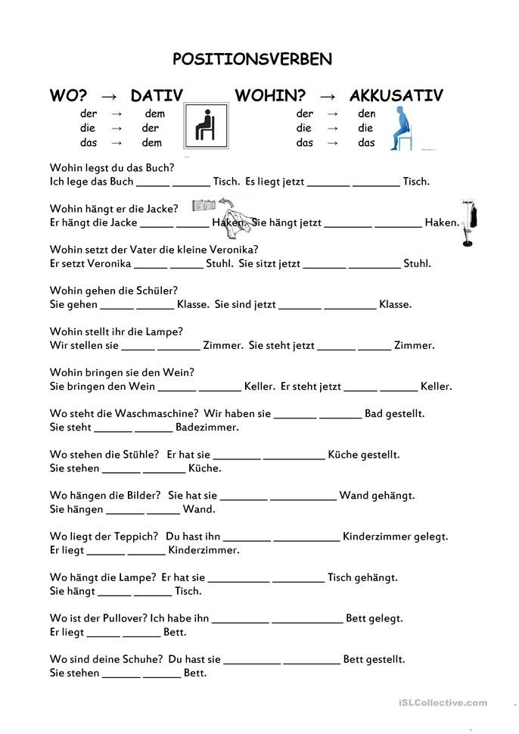
Ergänze passende Präpositionen und Artikel.

